Slide 1
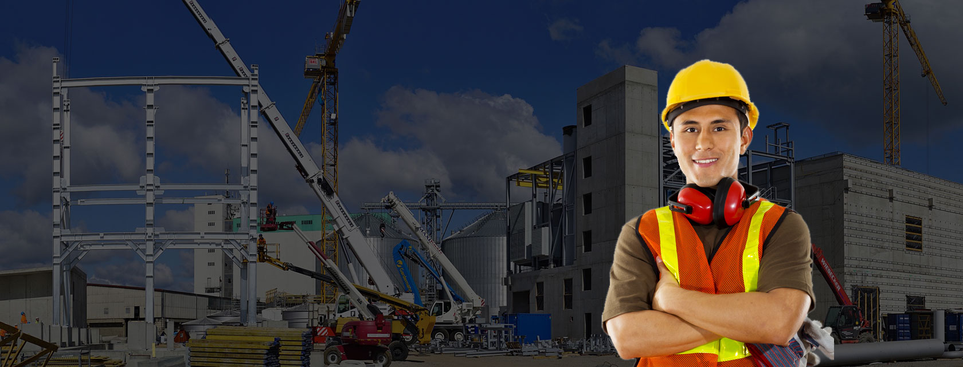
承包商HSE管理30条

Slide 2

1
承包商资质HSE管理要求

Slide 3

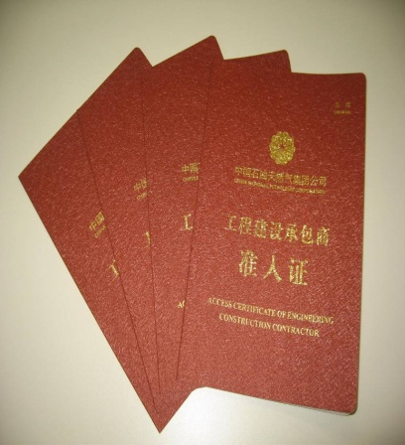
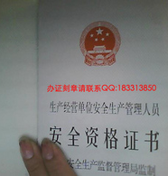
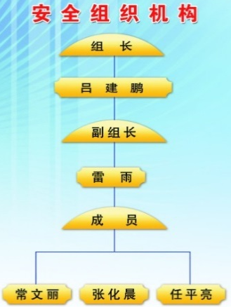
1
单位应具有与所从事工作相匹配的国家许可的安全资质。
2
法人代表、项目负责人、安全管理人员应持市级以上政府主管部门颁发的资格证；向属地单位提供项目安全负责人、安全管理人员名单和安全组织机构网络图。

Slide 4
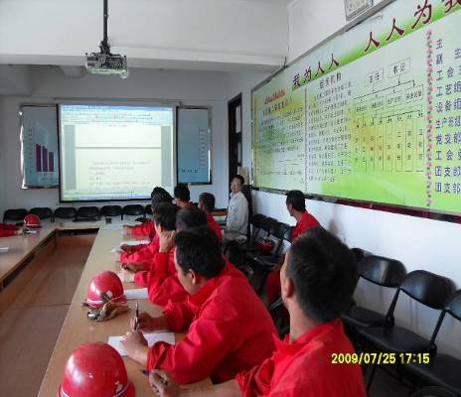
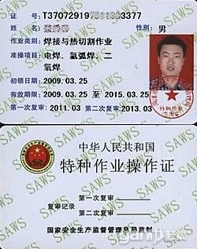
3
要成立HSE组织机构，制定HSE管理制度，内部要进行三级（班组、队、单位）安全教育，考试记录交属地单位工程或检修主管部门备案。
4
临时性的农民工不能进入石油化工装置现场从事涉及工艺和设备的检修工作。特种作业人员均应持证上岗作业。

Slide 5
2
承包商入厂前HSE管理要求

Slide 6
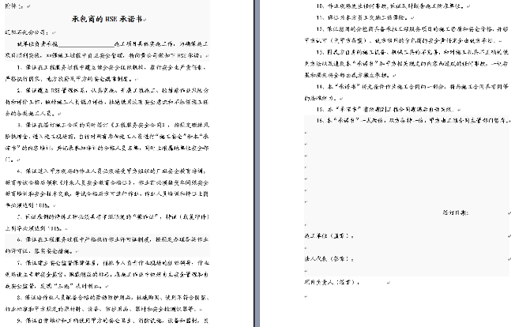
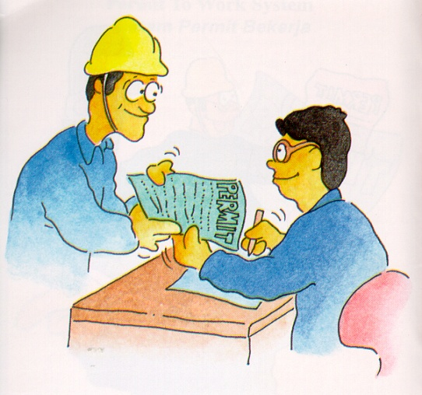
5
进入现场作业前应签订“工程服务合同”、“工程服务安全生产合同”和“承包商HSE承诺书”。
6
签订工程服务合同前应交纳安全风险抵押金。

Slide 7
7
员工入厂前应接受国家二级甲等及以上医院健康体检，体检合格者接受我公司级安全教育，合格后办理“承包商员工准入证”；进入厂区后，到施工所在属地单位进行厂级和车间级安全教育，合格后方可从事现场作业。

Slide 8
3
承包商职业防护HSE管理要求

Slide 9
8
员工的安全帽要统一规范、统一式样、统一颜色并标注承包商名称，且必须在有效使用期内。不准佩戴辽阳石化公司员工正在使用或淘汰的安全帽。特种作业人员的安全帽标签执行公司人员目视化管理规定。
9
员工的工装要统一规范、统一式样、统一颜色，工装上要有单位名称或标识。不准穿着辽阳石化公司工装。进入生产装置区作业的承包商员工必须穿防静电服，特种作业人员着适合该工种工装。

Slide 10









10
进入生产装置区作业的承包商员工必须穿防静电工作鞋，特种作业人员穿适合该工种工作鞋。
11
公司系统内的承包商员工工装及安全帽执行集团公司的统一标准。

Slide 11
4
承包商安全设施配备HSE管理要求

Slide 12
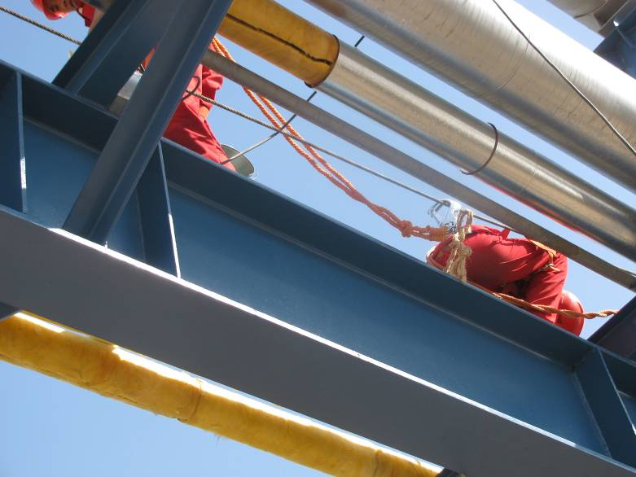
12
进入受限空间作业时，应配备合格的便携式可燃气体检测报警仪、氧气检测报警仪。每1处作业配备仪器各1台。
13
在有毒有害作业场所作业，作业人员应佩戴合格的防护用具，高处作业时应佩戴合格的安全带。

Slide 13
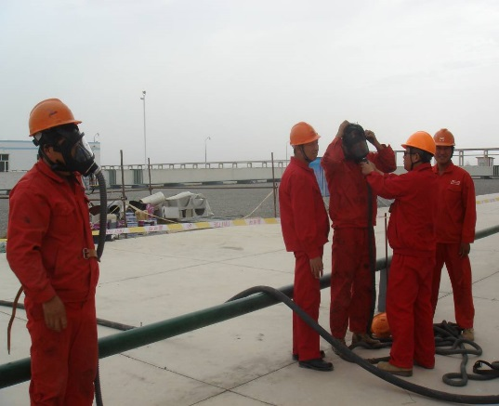
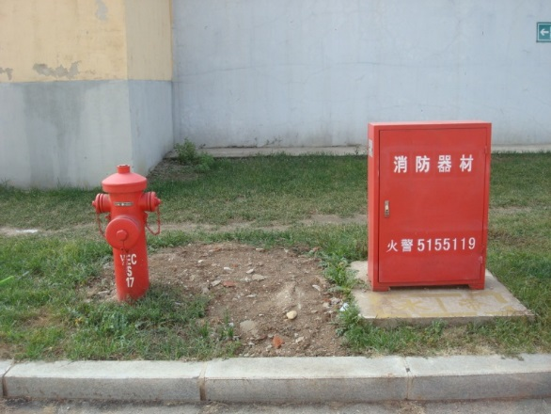
14
在缺氧或恶劣作业条件下作业，作业人员应佩戴强制供风式呼吸用具和必要的逃生器具。
15
未经允许不得动用属地单位安全消防设施。

Slide 14
5
承包商作业HSE管理要求

Slide 15
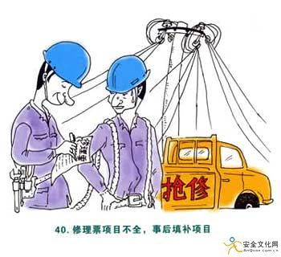
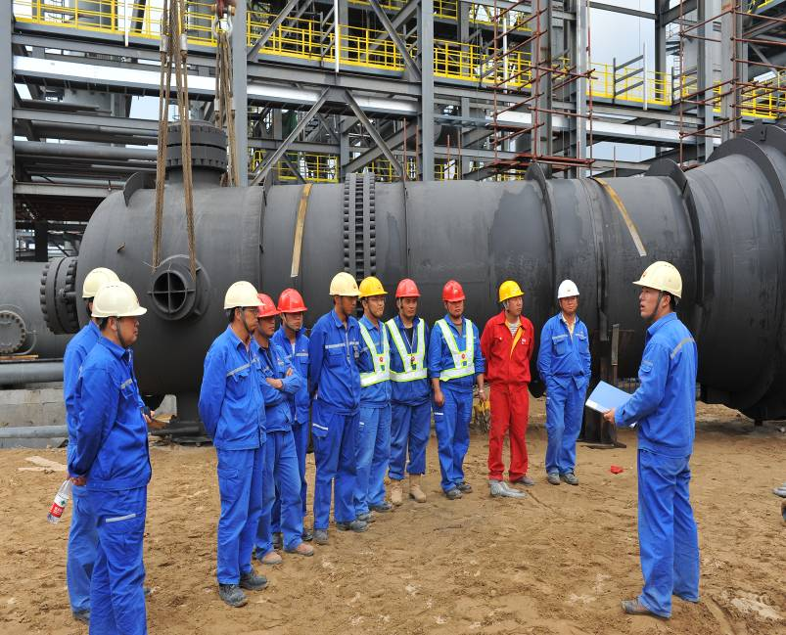
16
作业前要制定HSE作业指导书和计划书；编写HSE人员网络图及通讯电话，HSE专职人员必须到位，并向现场对口属地管理人员报到。
17
每天作业（包括上午、下午）前，每名检修人员必须参加以班为单位的工前五分钟安全活动，每人必须在活动记录表中亲笔签名。凡未参加工前五分钟活动或未签名者，不能参加当天施工作业。要通过工前五分钟活动，使每名员工知道今天干什么活，有什么危险，要带什么工具，需要什么劳防用品，有什么注意事项。

Slide 16
18
现场搭设各项临时设施必须经过属地单位批准，未经允许禁止搭设各类临时设施。
19
设备、机具入厂前要进行检查，并填写设备自查一栏表。由属地单位工程或检修主管部门检查合格签字后发给设备使用“合格证”，粘贴在设备上。设备机具包括各种电气设备（电动工具、电源箱、电焊机、切割杭、砂轮机、冲击钻、电锯等）及起重工具（手动葫芦、吊带、吊索、卸扣、卷扬机等）。

Slide 17

20
动火、临时用电、高处作业、受限空间、挖掘作业、起重作业、射线探伤等危险作业，应按照我公司规定办理相关作业许可，并落实好作业许可中的各项安全措施，指定监护人，监护人实行人员目视化管理，佩戴明显标志。

Slide 18
6
通用HSE管理要求

Slide 19
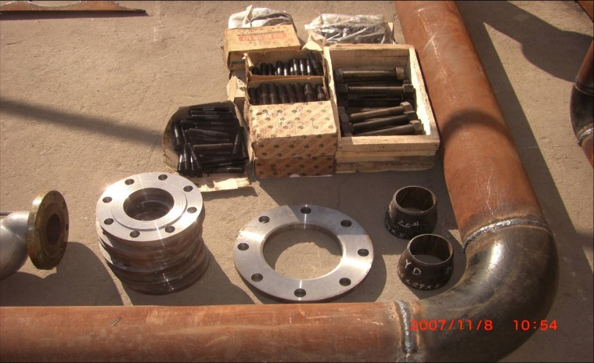
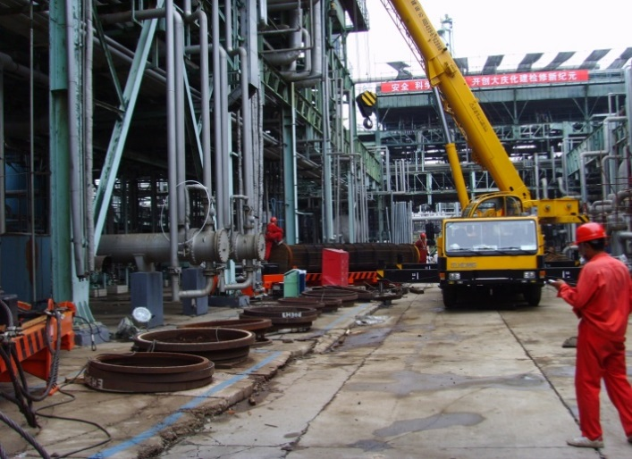
21
现场文明施工安全要求
1
报废、清除、拆卸下来及停检施工所需的材料、设备、机件要按规定同类存放，拆卸物和工业垃圾要及时清理，运出施工现场，特殊情况确需暂时在现场存放的物件材料等须定置统一摆放，在四周设安全警示围挡，不能堵、占消防通道，保持施工现场道路畅通；

Slide 20
清洗设备所用酸、碱、抗蚀剂和其他溶剂药品不得倾倒在地面上，清洗液、废酸、碱水要经中和处理和稀释达到相应指标后才能排入污水处理装置；
2
设备、管道清理出来的有机固体物(如胶脑、自聚物、油泥、罐底泥等)要按危险废物处置的有关要求处理；
3
4
临时工具板房、工作间等应进行挂牌管理，并注明单位名称；
高处（或在篦子板上面）作业应配备工具袋，作业人员使用的工具、材料在不用时要装入工具袋，作业时产生的杂物要放在安全位置并及时清理，防止坠物伤人；
5

Slide 21
装置内的施工作业区域实行目视化警示管理。其作业项目包括动火、挖掘、拆卸、保温、刷油、搭架子等，作业时根据现场具体情况采用醒目的警示带或围挡；
6
挖掘出含油的渣土要保证在运输中油水不滴散在道路上，运输易飞扬的物资必须有遮盖措施，拆卸建筑物必须采取洒水措施，防止灰尘飞扬；
7
设备清洗时应在专用的清洗场进行，防止污染及影响其他区域作业安全。
8

Slide 22
22
现场清理安全要求
1
清理工作要自上而下进行
2
清理物品不准由高处向下抛掷，必要时须设专人监护；
3
设备内部清理要干净，不能留任何杂物
4
用水清理地面、设备时，不准将水溅到电气设备上；

Slide 23
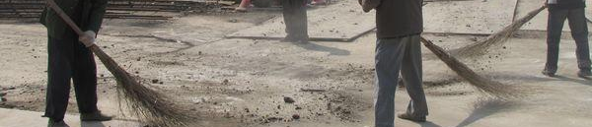
5
清理腐蚀性介质时，不准溅到其它设备上；
6
清理设备的污水，不准排入生活污水管线；
7
清理设备的污水，不准排入生活污水管线；

Slide 24
23
焊接作业安全要求
1
雨天不准露天进行电焊作业
电焊机应一机一专用开关,一次线不长于5米,二次线绝缘良好,零线与焊口之间距离不准大于600毫米，且与焊件良好接触；
2
电焊机的零线、接地线和焊接回线均不准搭在其它设备上，也不准接在管线、仪表保护套管上
3

Slide 25
4
焊接、切割密闭空心件时，必须留有排气孔
5
不准用焊炬(割炬)火焰照明
6
不准用明火检查气瓶漏气。减压阀冻结，要用温水解冻不得用火烤
焊把与把线要保持清洁，无油污，绝缘良好，不得有金属线裸露，不得将电焊把线放在电弧附近或炽热的焊缝上；
7
焊机所有外露部分必须有完好的隔离防护装置，电焊机要平稳放在通风良好、干燥处，雨天要有防雨措施，各电焊机之间，焊机与墙之间，均应留有不小于1米的距离。
8

Slide 26
24
氧气瓶使用安全要求
氧气瓶不得与油脂接触，操作者不能穿有油污过多的工作服，不能用手、油手套和油工具接触氧气瓶及其附件；
1
氧气瓶应远离易燃易爆物品，远离明火与热源，其使用安全距离应在10米以上，与乙炔瓶的距离应不少于5米，并不能同室存放；
2
安装减压器前，应先开启瓶阀吹掉瓶嘴处污物，开启瓶阀动作要轻缓，人要站在侧后面；
3

Slide 27
夏季露天作业和运输时，氧气瓶要遮阳防止曝晒，避免气体膨胀造成超压。运输车辆应具备危险化学品运输资质；
4
5
冬季使用氧气瓶，如遇瓶阀或减压器冻结，可用开水或蒸气解冻，禁止明火烘烤
6
瓶中氧气不得用尽, 需保留50kPa的余压，以防止其它气体倒流进入瓶内
氧气瓶必须定期检验，瓶帽、防震圈、减压阀、压力表等安全附件应齐全、有效。使用时要随时检查氧气瓶的状态；
7
8
气瓶放置要使用支架固定，设有备用和在用标识。

Slide 28
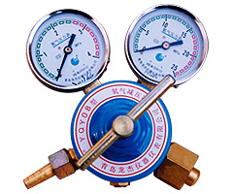
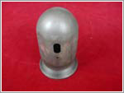
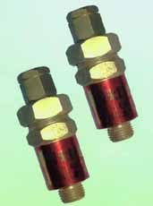
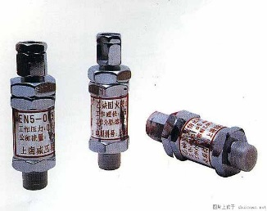
25
乙炔气瓶使用安全要求
乙炔瓶的瓶帽、防震圈、减压阀、压力表等安全附件应齐全、有效，并在有效检验周期内使用
1
乙炔瓶使用时，必须配备合格的乙炔专用减压器和回火防止器，连接处要进行气密检查
2

Slide 29
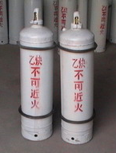
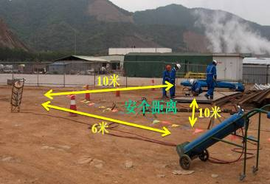
乙炔瓶在储存、使用中应保持直立，设有备用和在用标识，使用中必须用支架固定。开关阀门应缓慢，在使用过程中，瓶体温度不得超过40℃
3
乙炔气瓶周围严禁烟火，与明火距离不得小于10m。夏季应严防曝晒，不得靠近热源和电气设备
4

Slide 30
乙炔瓶在搬运时要避免受到强烈冲击、碰撞、摩擦，应轻装、轻卸，严禁抛、滑、滚、碰
5
严禁乙炔气瓶与氯气瓶、氧气瓶及易燃易爆物品同车运输、同间储存。运输车辆应具备危险化学品运输资质
6
使用中的乙炔瓶内气体不得用尽，剩余压力应符合安全要求：当环境温度＜0℃时，压力应不低于0.05MPa；当环境温度为25～40℃时，应不低于0.3MPa；
7
8
防止乙炔气瓶接触有害杂质，禁止与铜、银、汞及其制品等接触。

Slide 31
26
脚手架作业安全要求
架子工应经过专业和安全技术培训，取得“特种作业人员操作证”，方可上岗作业
1
作业人员在脚手架上作业时，应正确使用安全帽、安全带、防滑鞋、工具袋等装备。禁止携带物品上下脚手架，所有物品应使用绳索或其他传送设施传递。脚手架上不得放置任何活动部件，如扣件、活动钢管、钢筋、工器具等；
2

Slide 32
脚手架必须设置纵、横向扫地杆。扫地杆应设在距脚手架底面不大于200mm处的立杆上
3
立杆接长除顶层顶步可采用搭接外，其余各层各步接头必须采用对接扣件连接，严禁将不同外径的脚手杆作立杆混用；
4
作业层脚手板应铺满、铺稳，端部脚手板探出长度应在150毫米左右，两端均应与支承杆可靠地固定
5
脚手杆端头伸出扣件盖板边缘的长度不应小于100毫米；
6

Slide 33
遇有六级以上强风、浓雾、大雪及雷雨等恶劣气候，不得进行露天脚手架搭设作业
7
脚手杆不得绑、架在生产设备、工艺管线、护栏、扶梯等位置，在进行非受限空间作业时，禁止使用木质脚手架；
8
脚手架搭设完成后，应由甲、乙双方专业技术人员进行验收并签字确认，挂验收合格证后，方可投入使用。
9

Slide 34
27
水压试验安全要求
试压用压力表、法兰、胶圈、垫片等承压元件符合相关技术文件要求，各连接部件紧固螺栓装配齐全；
1
2
试压现场设置安全作业区域，无关人员禁止入内；
试验过程中，试验人员不得站在焊接堵头、法兰侧面等高压水可能泄漏的方向；
3

Slide 35
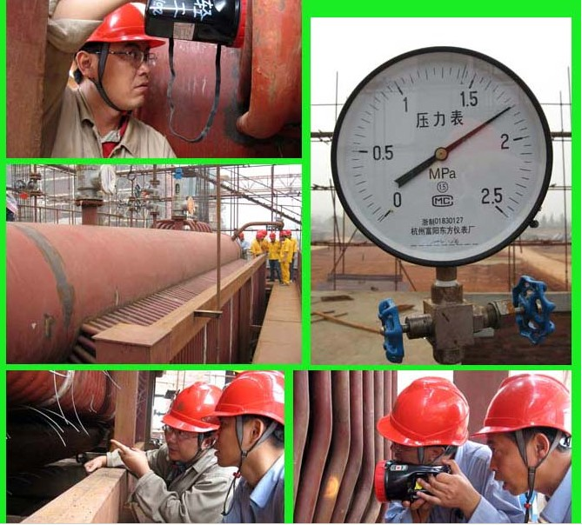
对容器、管道、设备等进行水压试验时，应使用两个量程相同并经校正的压力表安装在易观察的部位上；
4
所有的紧固件都应紧牢，一般情况下不准用压缩气体作试压介质，特殊情况，使用压缩气体作试压介质时，须经试验单位的总工程师批准。
5

Slide 36
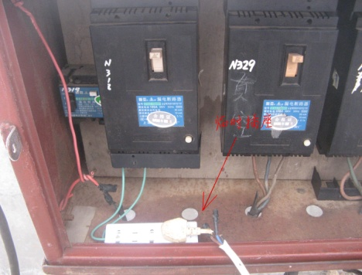
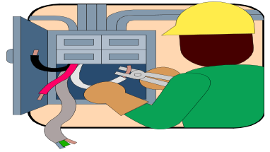
28
临时配电箱安全要求
临时配电箱、电源开关应设箱上锁，符合电气安全和现场安全要求，采取防雨防水措施，箱上标有文字警示标志和管理电工的联系方式；
1
零散用电电源应设开关盒，开关盒应垫起，高于地面，电缆接头应做防水、防短路、防触电处理，不得用一个开关同时启动两台及以上电气设备；
2

Slide 37

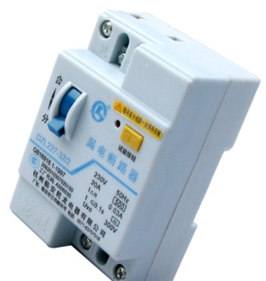


易燃、易爆、腐蚀性等有害物品距配电箱、开关及电焊机等电器设备的距离不得小于15米；
3
一般场所宜选用II类手持式电动工具，并装设额定触电动作电流不大于15mA，额定动作时间小于0.1s的漏电保护器。若采用I类手持式电动工具，必须作接零保护。在潮湿场所或金属构架上操作时，必须选用II类手持式电动工具，并装设防溅型漏电保护器。
4

Slide 38
29
防止H2S中毒的安全要求
1
无气防护具严禁进入硫化氢泄漏区和设有禁入标志的区域；
停检期间装置内的固定硫化氢报警器如无检修需求时须始终处于在用完好状态，如发出声光报警时区域所有人员必须立即撤离，并由佩戴空气呼吸器的属地人员现场确认，处理完毕方可再次进入装置区域；
2

Slide 39
进入含H2S的停检装置时，一个作业组不超6人可使用一台H2S报警器，但分散距离不准超过10米；
3
在H2S报警器报警或接到其它人员的泄漏告知时，应立即撤离，并尽可能向上风向或高处撤离
4
在拆卸可能含有H2S的设备设施的法兰、阀门、螺栓和开关放空、导淋阀门的所有初始作业时须佩戴正压供风式呼吸器。系统打开并确认无误后方可降低防护等级；
5

Slide 40
在无法确认系统内部的H2S含量或可能堵塞排放口而出现憋压的可能时，为防止物料突然喷出等紧急情况发生，对其进行拆卸作业必须佩戴隔离式防毒面具并使用防爆工具；
6
7
对涉及H2S作业进行监护时，监护人须配备与作业人员同等级别的防护器具。

Slide 41
30
其它安全要求
不准以工艺管线作为搭设安全通道的基础，不准以工艺管线作为起重吊装的支点或支架
1
拆除蓖子板后的孔洞要布置警示和围栏，防止人员坠落，工作结束要立即恢复。作业现场的坑、井等危险区域必须设置围挡，夜间要设红灯警示，必要时设专人监护；
2

Slide 42
吊装作业时受力构筑物的棱角与钢丝绳之间应加衬垫保护，严禁用导链缠绕设备起吊，施工作业不应将生产设备、管道、电杆和建、构筑物作为钢丝绳承力的地锚
3
未经允许，禁止携带易燃、易爆、有毒、腐蚀性物品入厂。进入易燃、易爆区域应关闭手机，生产区域内禁止使用家用电器；
4
进入厂区的各种机动车辆必须安装合格的阻火器，自备合格灭火器，按指定路线行驶，不得随意停放。未经批准，各种机动车辆严禁进入罐区、危险化学品装卸栈台和炼油、化工生产装置区内。
5

Slide 43
7
承包商现场施工“十不准”

Slide 44
1
不准未经安全教育进入现场作业
2
不准未办理作业许可进行施工作业
3
不准特种作业人员未持有效证件上岗
4
不准施工作业现场无监护人
5
不准未系挂安全带进行高处作业

Slide 45
6
不准携带烟、火进厂及酒后上岗
7
不准使用非防爆工器具在有可燃介质受限空间内作业
8
不准手持电动工具未安装漏电保护器
9
不准擅自变更作业方案或作业人员、内容
10
不准未按作业许可规定的时间、范围进行探伤作业

Slide 46
谢谢

